Slide 1

Memulai Bisnis bersama Tuhan
Prof. Roy Sembel (email: roy.sembel@gmail.com , LinkedIn: Prof. Roy Sembel)
Sandra Sembel (ssembel@gmail.com, sandrasembel.weebly.com)

Slide 2
LIMA Langkah Utama
1 GOD’s WISDOM
2 PREVIEW
3 PLAN
4 PERFORM
5 PERSIST
Fokus Diskusi hari ini
Why?
What?
Who?
When?
Where?
How?
Fund?
ROI?
Business Opportunity
Offers (Solusi/ Value Proposition
SWOT Analysis
God’s Word
Offer to HIM
Do it for HIM
Watak
Impian
Siasat
Didik
Otak/otot
Meter, monitor, manajemen

Slide 3

Langkah 1.
GOD’s WISDOM

Slide 4
Langkah 1. GOD’s WISDOM
Put
God
First
Offer everything to Him (Fil 4: 6)
Do it for God
(Kolose 3: 23)
Guided by His Word (Mazmur 119: 105)
Matius 6: 33

Slide 5
W.I.S.D.O.M
WATAK: SWOT, kenali situasi sekarang
IMPIAN/INGIN: Tujuan, SMARTER Goal
SIASAT: Strategi, Road Map
DIDIK: Motivasi, Kompetensi, Reputasi
OTAK/OTOT: Kerja cerdas / kerja cerdas
METER : Ukur
MONITOR Pantau kemajuan
MANAJEMEN Kesejalanan antara rencana dan aksi
5
Notes:
5

Slide 6
THE WISDOM WAY
Meter
Monitor
Manajemen
6
Determine
Objectives
I
2
D
4
M
Learning
3
S
Formulate
strategy
W
5
Work Smart and Hard
O
Assess
current situation
1

Slide 7

Langkah 2. Preview
Business Opportunity
Offers? (Solusi/Value propositions)
SWOT
ANALYSIS

Slide 8
Business opportunity

Slide 9
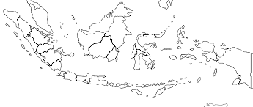
Rangkuman situasi Indonesia
Total jumlah penduduk peringkat 4 besar dunia ~ 255 juta, dengan kelas menengah yang bertumbuh
Peringkat PDB: 16 (Nominal), 8 (Purchasing Power Parity adjusted)
Top 3 pertumbuhan ekonomi tertinggi di antara G20
Kaya akan keanekaragaman-hayati di darat dan laut
Kaya akan keindahan warisan budaya dan alam
Lokasi strategis di antara 2 benua (Asia & Australia) dan 2 samudera (India/Indonesia & Pacific)
Keunggulan bonus demografi dalam 15-20 tahun ke depan
Lebih dari 300 juta pelanggan ponsel, dan sekitar 100 juta pengguna internet

Slide 10
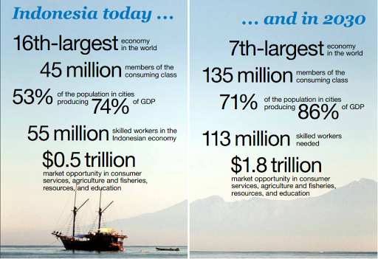
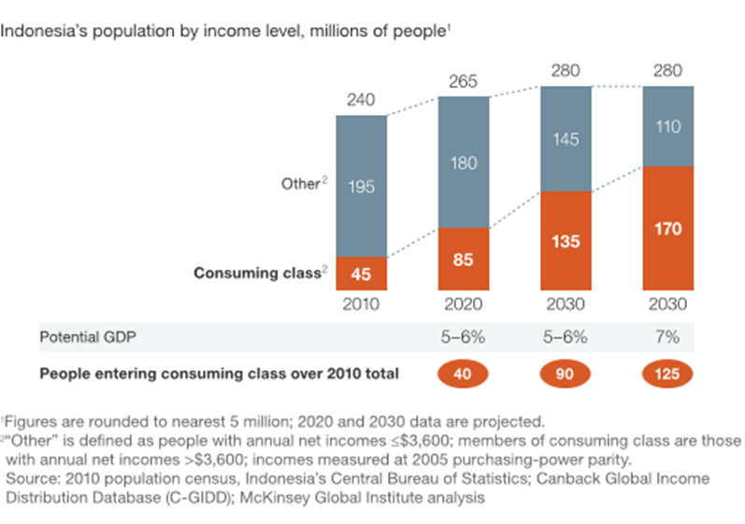
Opportunities in Indonesia,
According to McKinsey & Co

Slide 11
Prospek Bisnis & Investasi 2016++
Domestic Stocks ➔ Long-term investment, short-term trading
EBA, REITs, Property
Risk management / hedging
Gold, Currency ➔ Trading
Business yang memanfaatkan social media / e-Commerce
Travel, Tourism, Transportation
Infrastruktur, energi alternatif, recycle business, modern retail outlet, international-quality education, perawatan kesehatan (rumah sakit, food supplement, dll)
Bunga relatif rendah
Ketidakpastian global
GDP per capita ~ $ 4000
Tren positif Rp dan IHSG
Pertumbuhan Ekonomi ~ 5%
Inflasi ~ 4%
Mobile phone > 300 jt
Pebangunan Infrastruktur & Maritim
Konsumsi Domestik + / Kelas menengah meningkat
Tax Amnesty

Slide 12

Langkah 3. Business Plan

Slide 13

Deskripsi bisnis

Slide 14

(Solutions, Value Propositions)

Slide 15

DESKRIPSI BISNIS
1
MANFAAT
Apa manfaat dari produk/jasa anda?
2
PESAING
Apakah ada produk/jasa serupa/pesaing?
3
KEUNGGULAN
Apa keunggulan produk/jasa anda vs produk/jasa pesaing?
4
DESKRIPSI PRODUK
Deskripsi rinci tentang produk/jasa anda?

Slide 16

SWOT

Slide 17

ANALISIS SWOT
1. Kekuatan bisnis anda?
2. Kelemahan bisnis anda?
3. Kesempatan/peluang bisnis anda?
4. Ancaman/tantangan bisnis anda?

Slide 18

PESAING
Apa yang MEMBEDAKAN anda vs pesaing anda?
Apa KEUNGGULAN utama anda dibanding pesaing anda?
SIAPA saja pesaing anda?

Slide 19


Deskripsi pasar/ceruk pasar yang menjadi sasaran bisnis?
Perkiraan besar pasar yang menjadi sasaran bisnis?
Perkiraan banyak pelanggan yang bisa diperoleh dalam tahun pertama?
Perkiraan banyak pelanggan yang bisa diperoleh sampai tahun kedua?
Perkiraan banyak pelanggan yang bisa diperoleh sampai tahun ketiga?

Slide 20


(PEMASARAN)
Sumber pendapatan?
Produk/Jasa Utama?
Produk/Jasa Pendukung?
Cara / strategi promosi?
Cara distribusi?

Slide 21



RESOURCES, ACTIVTIES, PARTNERSHIPS
Key resources?
  Sumber-sumber apa yang diperlukan untuk menjalankan bisnis ini?
Key activities?
  Tindakan/kegiatan apa yang perlu dijalankan untuk meluncurkan produk/jasa yang ditawarkan?
Key partnerships?
  Siapa saja orang-orang dibalik bisnis ini (key suppliers dan partners dan kontribusi mereka untuk mencapai tujuan usaha).

Slide 22

TIM PELAKSANA
Siapa pimpinan bisnisnya?
Pendidikan/Pelatihan yang pernah diikuti?
Pengalaman bisnis?
Penghargaan yang pernah diperoleh?
Siapa anggota tim nya?
(Berikan Profile singkatnya)

Slide 23

PENDAPATAN DAN BIAYA
Biaya?
Fixed Cost:
Variable Cost:
Sumber pendapatan?
Produk/Jasa Utama:
Produk/Jasa Pendukung:

Slide 24

ASPEK FINANSIAL
Berapa investasi yang dibutuhkan untuk mengembangkan bisnis ini?
Untuk apa investasi itu dibutuhkan?
Kapan dibutuhkannya?
Bagaimana skema bagi hasil yang anda tawarkan?
Berapa potensi ROI bagi investor?
Bagaimana alternatif exit bagi investor?
Apa sudah ada laporan keuangan (Neraca, Rugi / Laba, Cash Flow) secara periodik?

Slide 25

Learning Points
GOD’s WISDOM
  God First
  Offer your business to God
  Do it for God
  Watak, Ingin, Strategi, Didik, Otak/otot, Monitor, Manajemen, Measure
Preview
  Peluang
  Solusi
  SWOT
Business Plan
  Executive Summary
  Deskripsi bisnis
  Analisa pesaing
  Target Pasar
  Pemasaran
  Resources, activities, partnerships
  Tim pelaksana
  Pendapatan dan biaya
  Aspek Finansial

Slide 26
Closing Story

Slide 27

Sandra Sembel
(ssembel@gmail.com, sandrasembel.weebly.com)
Prof. Roy Sembel
(email: roy.sembel@gmail.com , LinkedIn: Prof. Roy Sembel)

Slide 28

Jeremiah 29: 11

